Slide 1
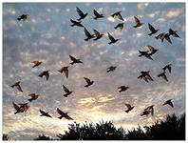
Проект: «Разнообразие природы родного края. Птицы города Омска»
Ученицы 3 «Г» класса
БОУ города Омска «Средняя общеобразовательная школа № 63» Балясниковой Ольги Владимировны.
Учитель: Кучковская Светлана Михайловна.
Омск - 2013

Slide 2
Цель: Формировать целостное восприятие картины мира и осознавать в нём место человека.
Задачи:
1). Формировать уважительное отношение к России, к Омской области. Беречь родную природу.
2). Осознавать ценность, целостность и многообразие окружающего мира, своё место в нём человека.
3). Охранять окружающую природу – наше настоящее и будущее богатство России.

Slide 3
План:
1. Разнообразие природы нашего края. Птицы, которые живут у нас в городе.
2. Отличие города Омска среди городов Западной Сибири своим своеобразием.
3. В городской черте Омска зарегистрирован 61 вид птиц.
4. На территории Омска расположен единственный в России заповедник в черте города: «Птичья гавань».
5. Птицы, обитающие около нашей школы.
6. Переустройство городских улиц, скверов, парков, застройка пустырей, уничтожение старых деревьев и кустарников ведёт к уменьшению численности птиц.
7. Охрана живой природы - дело общественное!
8. Список используемой литературы.

Slide 4
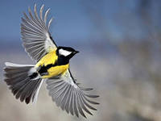
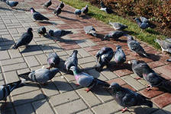
Разнообразие природы нашего края очень велико, но мне бы хотелось рассказать о птицах, которые живут у нас в городе.
На территории г. Омска обитает более 61 вида птиц. Птицы охраняют леса и поля от вредителей, уничтожают пищевые отбросы, семена сорных растений, и на них очень приятно смотреть. Поэтому надо оберегать птиц и подкармливать их зимой.
По мнению ряда исследователей, благополучное суще-ствование птиц в городе во многом зависит от отно-шения к ним - человека. Там, где пернатых не пресле-дуют, они в большом количестве
гнездятся не только на территориях
парков, садов, но и на отдельных
деревьях среди городских строений.

Slide 5
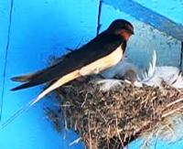
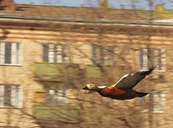
Среди городов Западной Сибири Омск отличается определенным своеобразием.
Среди городов Западной Сибири Омск отличается определенным своеобразием.
Город застроен деревянными и каменными строе-ниями со сложной и разнообразной архитектурой.
Для него характерен волнистый рельеф местности, обилие естественной растительности, наличие во-доемов и заболоченных участков.
Все это создает благоприятные
условия обитания различным
пернатым.

Slide 6
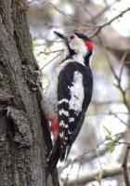
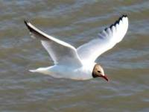
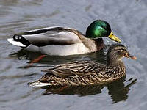
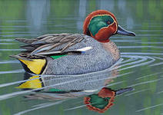
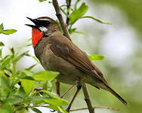
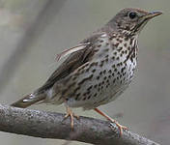
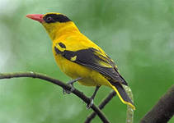
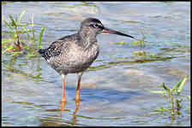
Всего в городской черте Омска зарегистрирован 61 вид птиц.
На гнездовье, в городе Омске отмечены такие интересные птицы, как :
кряква, чирок-свистунок, соловей-красношейка
певчий дрозд, иволга, кулик.

Slide 7
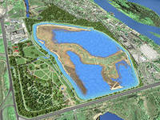
На территории Омска расположен единственный в России заповедник в черте города. Он называется «Птичья гавань».
Природный парк «Птичья Гавань» расположен в центре города Омск на левом берегу реки Иртыш.
На территории природного парка обитает большое количество животных.
Птицы – основная достопримечательность парка. Их представлено около 80 видов. Из них 45 гнездящихся.
Рептилии представлены прыткой ящерицей.
Амфибии – остромордой лягушкой.
Рыбы - карасем и гольяном.
Флора природного парка представлена более чем
300 видами растений.

Slide 8
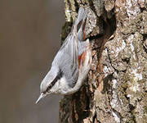
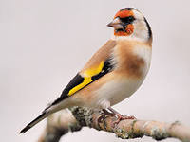
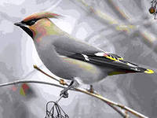
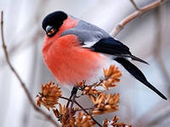
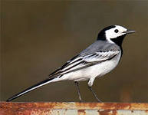
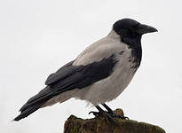
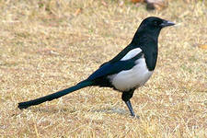
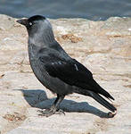
Около нашей школы часто можно увидеть таких птиц как ворона, сорока, галка, голубь, певчий дрозд, воробей, большая синица, поползень, щегол, а зимой еще и снегирей и свиристелей, а весной – грача, трясогуску, скворца.
поползень щегол свиристель снегирь
трясогуска ворона сорока галка

Slide 9
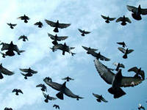
Переустройство городских улиц, скверов, парков, застройка пустырей, уничтожение старых деревьев и кустарников - плохо сказывается на численности птиц.
Дальнейшее изменение города без учета потребностей пернатых может привести к исчезновению в его черте многих видов птиц.

Slide 10
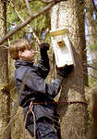
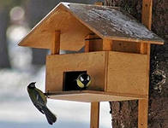
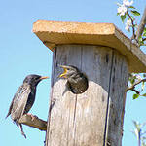
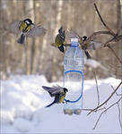
Охрана живой природы, окружающей нас, является делом общественным.
Каждый гражданин нашей страны может
внести вклад в это благородное и нужное дело!

Slide 11
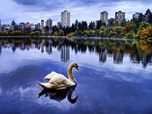
СПИСОК ИСПОЛЬЗОВАННОЙ ЛИТЕРАТУРЫ:
1. А.Д. Сулимов. «Красная книга Омского Прииртышья». – Омск: Омское книжное издательство, 1982 г. – 72 стр.
2. С.П. Миловидов. «Птицы населенных пунктов Западной Сибири, их охрана и привлечение». - Томск: Издательство Томского университета, 1973 г. – 29 стр.
3. «Птицы Омской области». Определитель птиц.
http://k16-omsk.ru

